Slide 1
Tarım Reformu Genel Müdürlüğü
5403 Sayılı «Toprak Koruma ve Arazi Kullanım Kanunu» Gereği
GAYRİMENKÜL DEĞERLEME SİSTEMİ İHTİYACI,
PİLOT PROJELER VE SİSTEM ÖNERİLERİ
Dr. Metin TÜRKER
Genel Müdür Yardımcısı
metin.turker@tarim.gov.tr
Şubat 2017/ İzmir

Slide 2
Sunu Planı
5403 Sayılı Toprak Koruma vc Arazi Kullanım Kanunu
Tarım Parsel Bilgi Sistemi
Yapısal Sorunlar
Tarım Arazilerinin Değerlemesi-Yasal Düzenleme
- Tarım Arazilerinde Satış ile mülkiyet Devri
- Miras ile devir
- Arazi Edinimi
Yapılan çalışmalar
Gelecek vizyon

Slide 3
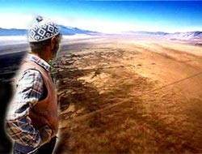
TOPRAK KORUMA VE ARAZİ KULLANIM KANUNU
5403 SK İlk defa 2005 yılında yürürlüğe girdi
6537 SK. Toprak Koruma Ve Arazi Kullanımı Kanununda
Değişiklik Yapılması Hakkında Kanun (15 Mayıs 2015)
5403 SK AMAÇ
Toprak ve tarım arazilerinin;
Sınıflandırılması,
Korunması,
Geliştirilmesi,
Asgari ve yeter gelirli tarımsal arazi büyüklüklerinin belirlenmesi
Satış ve Miras ile bölünmelerinin önlenmesi,
Sürdürülebilir kalkınma ilkesine uygun olarak planlı kullanımını sağlayacak usul ve esasları belirlemektir

Slide 4
BÖLÜM VE MADDELER
Kanun, altı bölümden oluşmaktadır
Beş geçici madde toplam 34 maddedir,
I. BÖLÜM : Amaç, Kapsam ve Tanımlar
II. BÖLÜM : Arazi Mülkiyet Hakkının Kullanımı ve
Toprak Koruma Kurulu’nun Teşekkülü ve görevleri
III. BÖLÜM : Toprak ve Arazi Varlığının Belirlenmesi
IV. BÖLÜM : Toprakların Korunması ve Arazi Kullanım Planları
V. BÖLÜM : Özendirme, Denetim, Yaptırımlar, Gelir ve Giderler
VI. BÖLÜM :Tüzük, Yönetmelikler, Değiştirilen, Geçici ve Son Hükümler

Slide 5
5403 SK : Önemli Çalışma Konuları
Toprak ve arazi varlığının belirlenmesi,
Toprak ve arazi sınıflamaları ve haritaları
Tarım arazilerinin miras ve satış yoluyla bölünmesinin önlenmesi
Arazi kullanım plan ve projeleri,
Toprak koruma projelerinin hazırlanması
Tarım arazilerinin amaç dışı kullanımı
Tarımsal potansiyeli yüksek büyük ovaların belirlenmesi ve korunması
Erozyona duyarlı alanların belirlenmesi ve korunması
Toprak kirliliğinin önlenmesi
Arazi toplulaştırması ve dağıtımı
Arazi edinim hizmetleri

Slide 6
Tarım Parselleri Bilgi Sistemi
23.1 milyon Kadastro parseli
32,5 milyon Tarım parseli
Tarım Parselleri Sayısallaştırıldı . Parsel Bilgi Sistemi (LPIS) kuruldu.
Çiftçi Kayıt Sistemi
Parsel verileri (sınıf, yapı, eğim, kuru, sulu )
Mülkiyet verileri
Kullanım veriler
Tarım İşletmesi Sayısı : 3 milyon
İşletme Arazisi Büyüklüğü : 59 dekar
İşletme başına parsel adedi : 11
Malik sayısı : 40 milyon
Fiili kullanıcı : 3 milyon ( aktif işletme)
Bir çiftçi 13 malike ait arazileri kullanılmaktadır.
Tarımsal destekler parsel bazında izlenmektedir.
Parsel Kimlik Numarası- Desteklemeler

Slide 7
TARIM ARAZİLERİNDE KAYITLILIK DURUMU
 | ALAN (Milyon Ha.)
1. Toplam Tarım Arazisi | 23,8
ÇKS ye kayıtlı tarım arazisi | 14,8
Kayıt altına alınamayan tarım arazisi | 9,0
2. Kayıt dışı arazilerin dağılımı
Şahıs veya tüzel kişilere ait olup, intikal yapılmaması, hissedarlar arasındaki sorunlar veya çok küçük olması nedeniyle ÇKS ye kayıt ettirilmeyen tarım arazileri | 6,3
Kaçak veya ecrimisil ödenerek kullanılan Hazine’ye ait tarım arazileri | 2,7
Köyler boşalıyor
Nüfus yaşlanıyor
ÇKS’ye kayıtlı 2,2 milyon işletmenin % 67’si 50 yaşın üzerindedir.(2016)

Slide 8
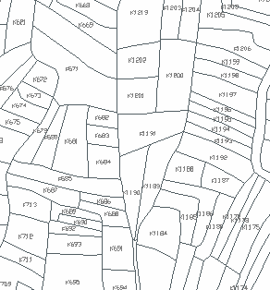
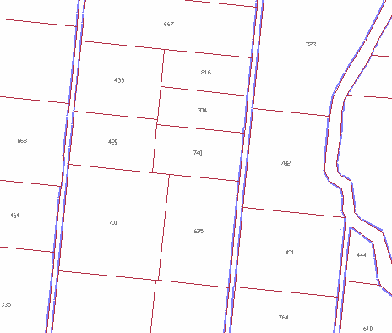
Tarım işletmeleri ile ilgili yapısal sorunlar
0rtalama 59 dekar arazi (3 milyon işletme)
% 64’ü 50 dekar altında araziye sahip
Ölçek Sorunu
Parçalılık Sorunu
32,5 milyon tarım parseli – Ort. 11 parça
Miras - Hisselilik
40 milyon hissedar- 3 milyon fiili kullanıcı
Mevcut parsellerin % 50’den fazlasının yasal yolu yok. Mevcut tarla içi yollar kalitesiz.
Parsele ulaşım
Suya Erişim
Parsellerin % 50’si sulama kanalına doğrudan
erişimden uzak
Yapısal sorunlar; girdi ve üretim kayıplarını artırmakta, verimliliği düşürmektedir..
2 milyon ha alan miras sorunu ile ekilmiyor
Yıllık Kayıp 17 milyar TL

Slide 9
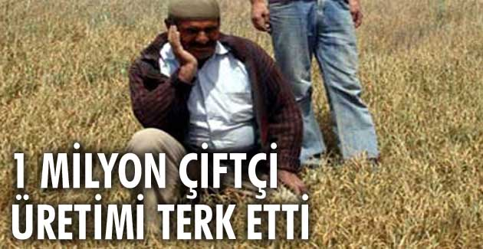
Arazi Toplulaştırması?
Neden?
İşletme ölçeği?
Hisselilik?
Mekanizasyon?
Finansman?
Verimlilik?
Riskler?
Pazarlama?
Biten :5,4 milyon ha
Devam:2,0 milyon ha
Hedef 2023: 14 milyona ha
7 Parça (1parça)
- Miras ile bölünmeye son
- Hisselerin devri
- Arazi bankacılığı
Güçlü işletmeler
1 milyon ha/yıl Toplulaştırma
Çözüm: Toplulaştırma ile birlikte arazi edinimi ve ölçek büyütme

Slide 10
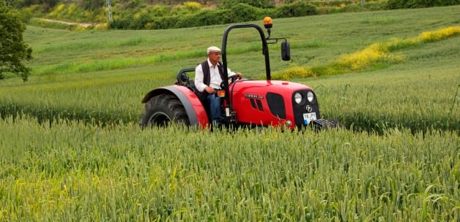
Neden düzenleme gerekli idi?
Araziyi fiilen işleyenler mağdur. Hisseli arazileri
ÇKS’ye kayıt?
Desteklerden faydalanma?
Yatırım yapma?
Arazisini kredi için ipotek ettirme?
Şehirde yaşayan Hisse sahipleri de mağdur.
Köyde arazisi var. Gelirinden faydalanıyor
Gıda güvenliği için işletme ölçeğinin büyütülmesi ve işletmelerin rekabet güçlerinin artırılması şarttır.

Slide 11
Diğer Ülkelerdeki Uygulamalar
Kaynak: http://ec.europa.eu/agriculture/agrista/2009/table_en/2009enfinal.pdf
 | İşletme Sayısı | Ort. İşletme Büyük. (ha) | Miras ile ilgili Uygulama
İngiltere | 300.000 | 53,8 | En büyük kardeşe devir.
Fransa | 527.000 | 52,1 | Kardeşlerden biri diğerlerine piyasa değerinden bedelini öder.
Almanya | 371.000 | 45,7 | Kardeşlerden biri diğerlerine az bir tazminat öder.
İspanya | 1.044.000 | 23,8 | Ehil olan mirasçıya devir.
İtalya | 1.679.000 | 7,6 | Ehil olan mirasçıya devir.
AB (27 ülke ort.) | 13.700.000 | 12,6
ABD | 2.076.000 | 181,8 | Bedeli karşılığı satılmakta.
Türkiye | 3.022.000 | 5,9 | Mirasçılara payları oranında intikal etmektedir.

Slide 12
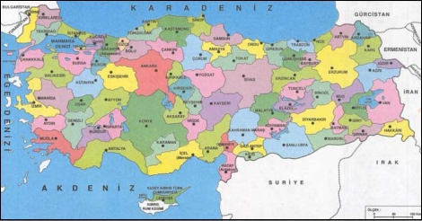
Kanun Tasarısının Getirdikleri (6537 SK)
Kuru
Sulu
Örtüaltı
Meyve
81 İl
920 ilçe
Norm
Yeter Gelirli Asgari Arazi Büyüklükleri (Bölünemez arazi büyüklükleri,)
(Sulu: 45-80 da, Kuru:120-240 da, Örtüaltı:5 da ve Dikili: 10 da)
ilçe bazında belirlendi.
Yeter gelirli arazi büyüklüklerini değiştirmek için Bakanlar Kurulu’na yetki verildi.
Tarım arazilerinin miras ve satış yoluyla ile parçalanmasını önleyen Kanun değişikliği 15 Mayıs 2014 tarihinde yürürlüğe girmiştir.
TRGM’de 2 Daire Başkanlığı, 81 İl’de Şube Müdürlüğü kuruldu

Slide 13
6537 Sayılı Kanun’un Getirdikleri
Kanun temel olarak üç konuyu düzenlemektedir
Satış yolu ile mülkiyet devirlerini,
Miras yolu ile intikalleri,
Arazi Edindirme iş ve işlemlerini,
HEDEF
Miras uygulamaları,
Alım-Satım ve Arazi Edinimi ile Hisselerin fiili kullanıcılara devri ile işletme ölçeğini büyütmek
İntikalleri yaptırarak
Gerçek mülkiyet ve kullanım durumunu ortaya koymak
Satış ve Miras ile bölünmeye son

Slide 14
Kanun Uygulamaları (15.04.2014- 31.12.2016)
Toplam ölüm sayısı : 1.034.020 kişi
Üzerinde tarım arazisi bulunan ölü sayısı : 491.313
Tarım arazisine sahip muris oranı : % 47
Bir yıllık süresi dolan muris sayısı : 254.662 kişi
Tebligat yapılan mirasçı sayısı : 586.000 kişi
Intikal yapılan parsel sayısı : 942.243 ad
Miras yolu ile devir talebi isteyen : 77.353 Kişi
İzin verilen : 56.070 Kişi
Satış başvurusu : 886.833 Kişi
İzin Verilen : 827.360 Kişi
Tarımsal taşınmazlarla ilgili yeni bir dönem başlıyor…
Mülkiyet devri ve Arazi Edinimi
En önemli konu: .ARAZİ DEĞERLEMESİ?

Slide 15
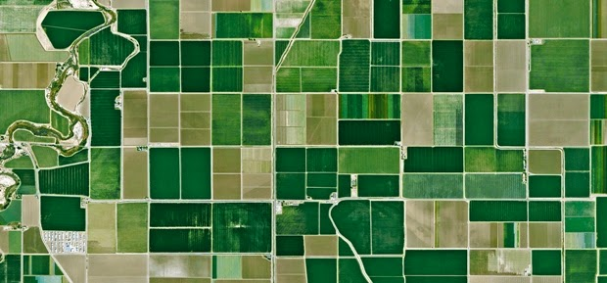
TARIM ARAZİLERİNİN DEĞERLEMESİ -YASAL DAYANAK-
5403 SAYILI TOPRAK KORUMA VE ARAZİ KULLANIMI KANUNUNUN 8/C-K MADDELERİ
Tarımsal taşınmazların devrinde, ehil mirasçıya devir halinde, paylaşmanın yapıldığı andaki tarımsal gelir değeri esas alınır (m.8/II,a; TMK.657).

Slide 16
ARAZİ EDİNDİRME ÇALIŞMALARI
5403 Sayılı Kanunun 8-K Maddesi Uyarınca;
«Bakanlık; yeter gelirli tarımsal arazi büyüklüğünü artırmak için gerekli tedbirleri alır.
Ayrıca; TARIM ARAZİLERİNİN DEĞERİNİN TESPİTİ, kredi temini, ortakçılık, yarıcılık, kiracılık işlerinin düzenlenmesi, kira bedellerinin tespiti ve üretime yönlendirilmesi, arz talep listelerinin oluşturulması, alıcı, satıcı ve kiracıların anlaşmaları konusunda doğrudan aracılık yapılması, bu alanda ilgili kamu idareleri ile yürütülecek politikalar konusunda işbirliği yapılması ve kredi işlemlerine teknik destek sağlanması gibi iş ve işlemleri yapar veya yaptırır.»
Görüldüğü gibi başta TARIM ARAZİLERİNİN DEĞERLEMESİ olmak üzere Bakanlığa (GTHB) çok önemli görevler verilmiştir.

Slide 17
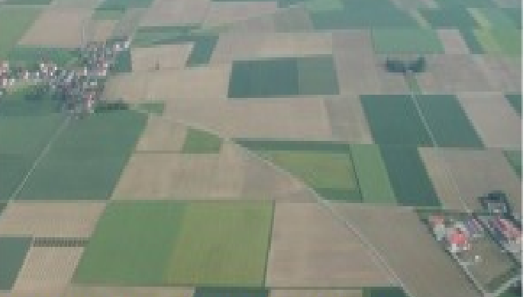
ARAZİ EDİNDİRME ÇALIŞMALARI
İntikal yapılmamış alanlarda arazi edindirme,
Toplulaştırma alanlarında arazi edindirme
Toplulaştırma alanları dışında arazi edindirme
TARIMSAL ARAZİ EDİNDİRME İŞ VE İŞLEMLERİ İLE İLGİLİ USUL VE ESASLAR HAKKINDA YÖNETMELİK TASLAĞI
Hazırlanarak dış görüşlere açılmıştır.
Alım-satım
Değerleme
Kiracılık
Ortakçılık
Kamulaştırma

Slide 18
ARAZİ DEĞERLEMESİ NASIL OLACAK?
Tarım Arazilerinin Değerlemesinde TARIMSAL GELİR DEĞERİ esas alınacak,
Ortalama NET GELİR hesapları TARBİL ilgili Veri tabanlarındaki parsele ve ürüne ait verilerden hesaplanacak
- Ürünler, Verimler ve Münavebe; Parsel Bilgi Sisteminden
(Prim destekleri ürün parselleri için hesaplanan verim ortalamalarına
göre ödenmektedir.)
- Üretim Maliyetleri ve çiftçinin eline geçen Fiyatlar TÜMSİS/
TÜFİS/Pazarlama Bilgi Sistemi’nden alınacak
(941 ilçe 150 den fazla ürün maliyeti alınmaya başlanmıştır.)
PARSEL BAZINDA KAPİTALİZASYON ORANI TESPİT EDİLECEK!!!
Piyasa analizleri dikkate alınacak.

Slide 19
TARIM ARAZİLERİNİN DEĞERLEMESİ
NEDEN GEREKLİ?
İNTİKALİ YAPILMAMIŞ TARIMSAL ARAZİLERİN EDİNİMİ
Fiili kullanıcılar, Hissedarlar veya Mirascıların talebi ile
Mülkiyet sorununun giderilmesi amacıyla Arazi Edinimi Amaçlı Kamulaştırma yapılabilir.
GTHB Değerlemeyi Yapar ve Maliye Bakanlığından alıcıya tekrar satılması amacıyla Kamulaştırılmasını Talep eder,
Alıcılar Arazi Bedelini; Maliye Bakanlığının belirttiği hesaba yatırırlar ve bedeller satış işlemleri tamamlanıncaya kadar bankada bloke edilir.
Maliye, Bakanlığı Kamulaştırma işlemini tamamlar
Arazi Edinimi
İçin
Kamulaştırma
Talep olması durumunda;
- Hissedarların
- Mirasçılar
- Fiili kullanıcılar
Arazi Değerlemesi

Slide 20
TARIM ARAZİLERİNİN DEĞERLEMESİ
NEDEN GEREKLİ?
Parçalılığın azaltılması
Hisseliliğin azaltılması
Amaç
Ölçek büyütme
TOPLULAŞTIRMA ALANLARINDA ARAZİ EDİNDİRME
Ön Alım Kurallarına Uyulmak Kaydıyla
Toplulaştırma alanında fiili kullanıcılar veya hissedarların, arazilerini büyütmek için satış listesindeki parsellerden bir kısmını almak isteyebilirler
Satıcı listesindeki arazilere uzun dönemli kiralama talebi olabilir
Yeni blok ve parseller alım-satım sonuçlarına göre düzenlenir
Alıcı ve Satıcı Listelerinin Oluşturulması
Arazi
Değerlemesi (Mahallinde İlan)
Alım-Satım sonuçlarına göre yeni Parselasyon Planlarının oluşturulması
14 Toplulaştırma + Arazi Edinim Projesi ihale sürecinde

Slide 21
TARIM ARAZİLERİNİN DEĞERLEMESİ
NEDEN GEREKLİ?
Yeter gelirli tarımsal arazileri verimli kılmak
Yeter gelirli tarımsal arazilerin büyüklüğünü artırmak
Amaç
TOPLULAŞTIRMA ALANLARI DIŞINDA ARAZİ EDİNDİRME VE KİRALAMA
Belirlenen Yerlerde
Bu amaçları gerçekleştirmek için tarımsal arazilerde parçalılığın, parsel büyüklüklerinin asgari tarımsal arazi büyüklüklerinin altında olduğu yerler belirlenir.
Alıcı-Satıcı listelerine Parselin özellikleri, fiyat aralığı, il/ilçe/köy merkezine uzaklık gibi özellikleri listeye işlenir
Satış listesinde bulunan ve ilan edilen fiyattan parsele birden fazla alıcı olması durumunda
Yeter geliri sağlamaya yakın alıcıdan başlayarak satışına öncelik verilir
Alıcı ve Satıcı Listelerinin Oluşturulur
Arazi
Değerlemesi (Mahallinde İlan)
Ön Alım Kurallarına Uyulmak Kaydıyla
Satıcı listesindeki paylar ile bu arazileri satın almak isteyen alıcılar eşleştirilir

Slide 22
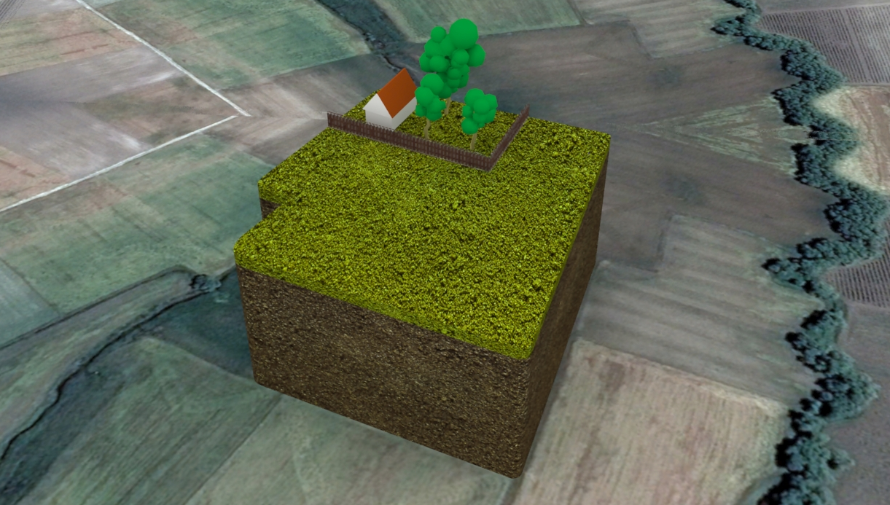
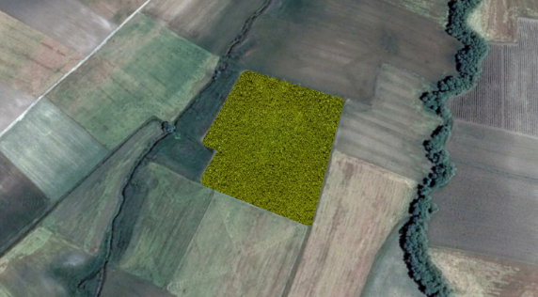
TARBİL VE TARIM ARAZİLERİ DEĞERLEMEDE VİZYONU
TAKBİS + MERNİS + VEDOP
Arazi Bilgi Sistemi
İşletme Kayıt Sistemi
Hayvan Kayıt Sistemi
İlişkili Veri tabanları
Zirai- Meteoroloji İstasyonları
Tarımsal Riskler
Örgütler
Köy Veri tabanı
Miras
48 Modül + Uydu görüntüleri + 16.000 Tarım Danışmanı
Tarım ve kadastro parselleri sayısallaştırıldı (Pulluk değen tüm tarım alanları belirlendi).
Parsel Kimlik Numarası
Toplam Kadastro Parseli sayısı 52.340.076 Adet
Tarım Yapılan Kadastro Parseli 28.347.419 Adet
Tarım Parseli 32.584.695 Adet
Uzaklıklar ve mekanizasyon
Pazara
Köy Merkezine
İşletme Merkezine
Malik Bilgisi,
Kullanıcı bilgisi
Yöresel Alışkanlıklar
Münavebe
Teknoloji kullanımı
Toprak Özellikleri
Derinlik
Ana materyal (Kireçli, kahverengi top.)
Bünye
Tuzluluk, Alkalilik
Taşlılık
Drenaj vb
Tarımsal Girdi
Tohum
İlaç
Kimyevi Gübre
Parsel Bazında
Maliyet
Topoğrafya
Yükseklik
Eğim
Bakı
İklim Bilgileri
Sıcaklık
Yağış
Buharlaşma
Güneşlenme gibi
Çiftlik avlusu ürün fiyatları (Pazarlama veri tabanı)
Sulama
Bilgileri
Parsel Bazında
Verim
Kullanım Şekilleri (Dikili, tarla ..)
Parsel ve Ürün Bazında
Net gelirler

Slide 23
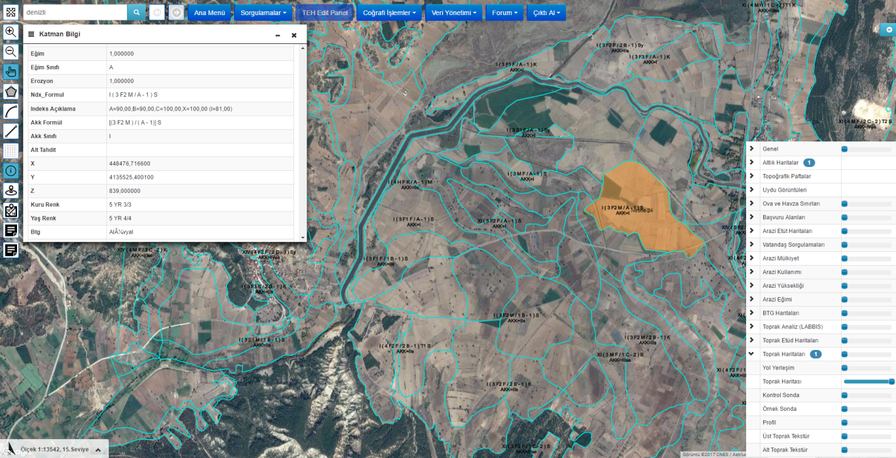
OVA BAZINDA ARAZİ BİLGİLERİ
CBS Ortamında tespiti yapılan ve sınırları çizilen 215 Büyük ova,
141 ova için BKK alındı
Büyük toprak grupları haritası
Mülga KHGM 1/25.000 lik toprak haritaları sayısal
Aksaray ovası – arazi bilgileri
TOPRAK HARİTASI ( Toplulaştırma Proje Alanı)
Yaklaşık 7 milyon ha
Toplulaştırma alanlarında
Parsel bazında toprak yapısı
ve özellikleri ile ilgili
Detaylı bilgiler

Slide 24
Yatırım için Parsel Sorgulaması (TARBİL – www.tad.gov.tr

Slide 25
E- devlet üzerinde Parsel Sorgulaması (www.tad.gov.tr)
Yatırım amaçlı Sorgulama yapılan parseller
Yatırımcılar için; Parselle ilgili ön sorgulama imkanı (yatırıma uygunluk)
Devlet için sorgulama imkanı; Yatırımcıların hangi bölgelere yoğunlaştığını takip etme imkanı

Slide 26
TARIMSAL DESTEKLER KAPSAMINDA YAPILAN TOPRAK ANALİZLERİ
(PH Haritası, Tuzluluk Haritası, Fosfor……………)
)
Parsel Bilgi Sistemi + LABBİS)
310 adet Toprak Analiz Laboratuvarı akredite edilmiştir.
«Tarım Parsel Bilgi Sistemi» ile «Laboratuvar bilgi sistemi» entegre edilmiştir.
Analiz sonuçları parsele işlenmeden ve kontrol edilmeden Destek ödenmemektedir
Tüm Analizler sorgulanabilmekte ve haritaları oluşturulabilmektedir.

Slide 27
PİLOT PROJELER
1. Arazi Edindirme Yönetmeliği Pilot Projesi (2014)
Hazırlanan «Arazi Edindirme Yönetmeliği» için 2014 yılında; Arazi Toplulaştırması yapılan Ankara İli Bala İlçesi Yeniyapançarsak Mahallesinde pilot uygulama gerçekleştirmiştir.
Proje ile Yönetmelik çalışmalarına altlık oluşturulması amaçlanmış;
Parsel bazında Kapitalizasyon oranı hesaplanarak, Türkiye’de bir ilke imza atılmıştır.
Parsel bazında değerleme yapılmıştır.
Proje alanında arazi piyasası analiz edilmiş, alıcı ve satıcı tespiti ve eşleştirmesi yapılmıştır.
Yönetmelikte yer alması gereken usul ve esaslar detaylı olarak incelenmiştir

Slide 28
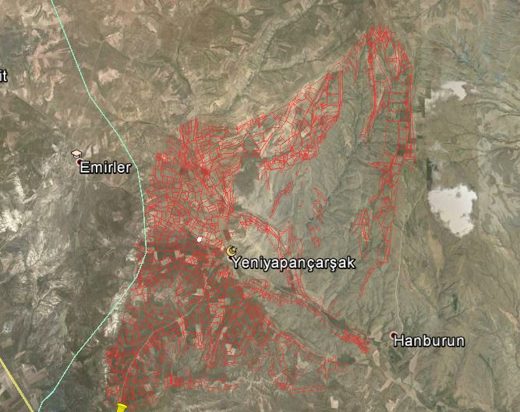
PİLOT PROJE ALANI Pilot bölge toplam 1159 parselden oluşmakta olup, toplam alan 2400 hektardır.
PİLOT PROJE- Bala Yeniyapançarşak Mahallesi
Proje alanında toplam 836 tarım parseli;
442 parsel tam mülkiyetli,
394 parsel birden çok hisseli (toplam 2.877 adet hissedar),
Parsel başına ortalama 9 hissedar,
Tüm arazileri 35 kişi işlemektedir.

Slide 29
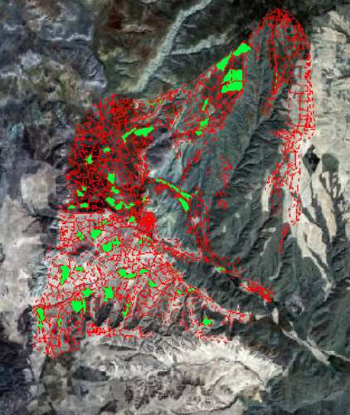
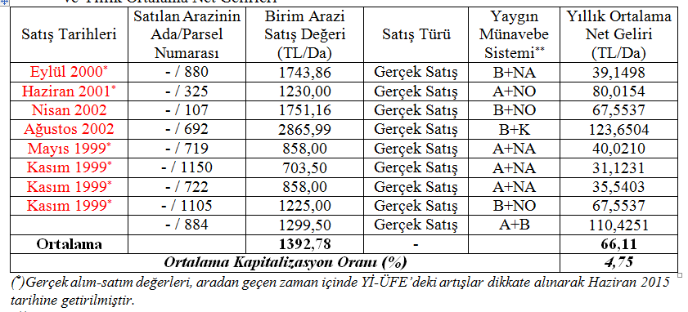
Proje alanında;
Kapitalizasyon oranının tespit edilmesi;
Bala Tapu Müdürlüğünde proje alanı ve proje alanına komşu köylerde 2005-2015 yılları arasında satışı yapılmış 600’ü aşkın parsel tespit edilmiştir. Verilerin analiz edilmesiyle Yeniyapançarsak köyünde son 10 yıl içerisinde satışı yapılmış 70 veriye ulaşılmıştır.
360 Parselde çalışma
Kuru tarla arazilerinin değeri ortalama 1.392,78 TL/da olarak saptanmıştır.
Yıllık ortalama net gelir (münavebe esaslı) 66,12 TL/da olarak hesaplanmıştır.
kuru tarım arazileri için kapitalizasyon oranı % 4,75 olarak tespit edilmiştir.
Kapitalizasyon oranı CBS ortamında parsel bazına indirgenmiştir.

Slide 30
PİLOT PROJELER
2. Arazi Edindirme Uygulaması Pilot Projesi (2017)
14 ilde Toplulaştırma yapılan 17 köyde Arazi Edindirme Projesi hazırlanmıştır.
2017 YILINDA BAŞLANMASI PLANLANAN PİLOT PROJE
 | BÖLGE | İL | İLÇE | KÖY | PARSEL SAYISI | MALİK SAYISI | TOPLAM ALAN (ha)
1 | AKDENİZ | ANTALYA | SERİK | YK.KOCAYATAK | 485 | 250 | 1.247
2 |  | MERSİN | TARSUS | AĞZIDELİK | 650 | 2.500 | 2.114
3 | DOĞU ANADOLU | ERZURUM | MERKEZ | BAŞÇAKMAK | 1205 | 1.300 | 1.942
4 |  |  |  | PAŞAYURDU | 1100 | 690 | 1.156
5 | EGE | AFYON | SANDIKLI | SALTIK | 1250 | 640 | 1.273
6 |  | AYDIN | ÇİNE | ESKİÇİNE | 1100 | 900 | 946
7 | G.DOĞU ANADOLU | ŞANLIURFA | BİRECİK | BAĞLARBAŞI | 2025 | 1.350 | 3.133
8 | İÇ ANADOLU | KARAMAN | MERKEZ | MURATDEDE | 4.975 | 900 | 1.629
9 |  | ANKARA | BEYPAZARI | YOĞUNPELİT | 3.970 | 1.650 | 2.284
10 |  | KONYA | AKÖREN | ORHANİYE | 6.530 | 1.113 | 4.475
11 |  |  |  | KARAHÜYÜK | 2.350 | 750 | 5.913
12 |  | SİVAS | HAFİK | EMRE | 2.650 | 915 | 2.565
13 | KARADENİZ | ÇORUM | ALACA | İBRAHİM | 1400 | 695 | 1.183
14 |  | BOLU | DÖRTDİVAN | AŞ.DÜGER | 1090 | 1.050 | 2.465
15 | MARMARA | EDİRNE | ÇAKMAK | ÇİFTLİK | 1320 | 492 | 1.024
16 |  | BURSA | NİLÜFER | BAŞKÖY | 1450 | 685 | 1.474
17 |  | BALIKESİR | SUSURLUK | DEREKÖY | 1420 | 480 | 2.391
TOPLAM |  |  |  |  | 34970 | 16360 | 37.214

Slide 31
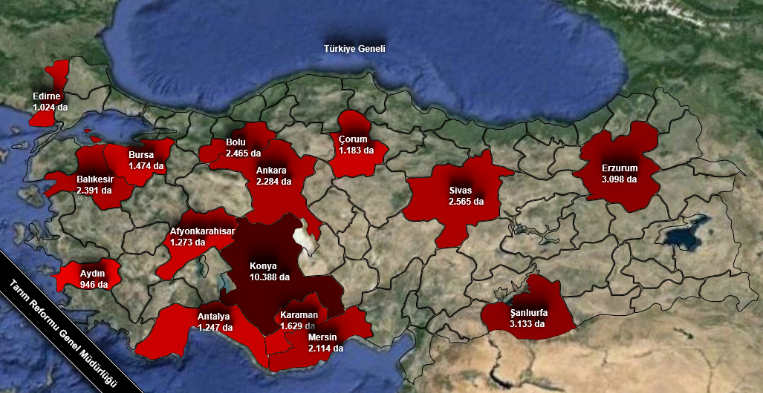
ÜLKE BAZLI PİLOT ARAZİ EDİNDİRME PROJESİ
(2017)
14 ilde Toplulaştırma yapılan 17 köyde Arazi Edindirme Projesi hazırlanmıştır.
(Toplam 16.360 Malik - 34 970 parsel ve 372 140 Dekar Tarım arazisi)
Arazi Değerlemesi Konusunda yazılım geliştirilmesi öngörülmektedir.
Antalya
Mersin
Konya(2)
Afyon
Aydın
Balıkesir
Bursa
Edirne
Bolu
Ankara
Çorum
Sivas
Erzurum(2)
Şanlıurfa
Proje sonuçlarına göre Arazi Edindirme uygulaması tüm ülke geneline yaygınlaştırılacaktır

Slide 32
Sonuç ve Öneriler
Tarımsal arazi yönetiminde yeni bir dönem başlıyor,
Tarım arazilerinin «alım-satımı», «Miras ile devri» ve işletme ölçeğinin büyütülmesi için «Arazi Edinimi» gibi çalışmalar; Gıda Güvenliği ve Sürdürülebilir Kalkınmayı sağlayacak güçlü bir işletme yapısı ve tarım sektörü için uygulamaları zor ama çok önemli hizmetlerdir.
Bu hizmetlerin başarı ile uygulanabilmesi için;
Arazi Edindirme Yönetmeliği’nin yayınlanması,
81 İl Müdürlüğünde kurulan «Arazi Edindirme Şube Müdürlüklerinin kurumsal kapasitesi» güçlendirilmesi,
Personelin, Değerleme ve Mevzuat Uygulamaları açısından eğitilmesi,
Miras Kredisi ve Arazi Edinim Kredisi gibi finans kaynakları üzerinde çalışılması ile
Kurumlar arası işbirliği imkanlarının daha da artırılması gerekmektedir.

Slide 33
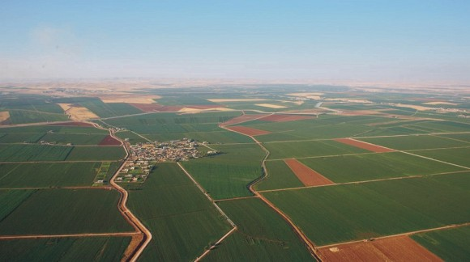
Alım-satım
Değerleme
Kiracılık
Ortakçılık
Kamulaştırma
Sabrınız için Teşekkürler

